Slide 1

Введение
В ML

Slide 2
Научить основным подходам в области анализа больших данных и машинного обучения. Дать практический опыт на реальных данных. Пригласить самых сильных студентов в акселератор стажеров в январе\феврале 2021.
Цель курса

Slide 3
План спецкурса
Вводная лекция
Знакомство с Python. Базовые библиотеки для DS. Визуализация
Линейный модели. Метрики
Деревья решений. Ансамбли
Обучение без учителя
Проверка гипотез, А/B тестирование
Работа с текстовыми данными
(*) Анализ графов
Работа с гео-данными
Базы данных, фреймворки для работы с большими данными
Инфраструктура и основы Hadoop
Data Science в телекоме
Notes:
http://www.machinelearning.ru/wiki/index.php?title=%D0%9C%D0%B0%D1%88%D0%B8%D0%BD%D0%BD%D0%BE%D0%B5_%D0%BE%D0%B1%D1%83%D1%87%D0%B5%D0%BD%D0%B8%D0%B5

Slide 4

8
2
домашних заданий
прикладных проекта
Срок выполнения – 1 неделя
Защита – на последнем занятии 10 декабря
Notes:
http://www.machinelearning.ru/wiki/index.php?title=%D0%9C%D0%B0%D1%88%D0%B8%D0%BD%D0%BD%D0%BE%D0%B5_%D0%BE%D0%B1%D1%83%D1%87%D0%B5%D0%BD%D0%B8%D0%B5

Slide 5
Наш курс - это
Ориентация на практику — максимум навыков, которые пригодятся при решении реальных задач
Много самостоятельной работы — некоторые задания для самостоятельной работы подразумевают до 10 ч. работы
Четкие сроки — по домашним заданиям, за списывания/невыполнения заданий мы отчисляем с курса
Доступность материалов — все материалы курса – видео занятий, код и данные будут доступны на GitHub’е и YouTube

Slide 6




Используемые платформы
— для вопросов по курсу, материалам занятий
— для материалов занятий и сдачи дз
— для онлайн занятий
— для записей занятий

Slide 7
Наши спикеры
Горбань Иван
Lead Data Scientist
Шелепанов Сергей
Data Scientist
Тувалева Юлия
Data Scientist, Geo
Васильев Роман
Data Scientist
Володкина Екатерина
Data Scientist
Морозов Александр
Data Engeneer
Карнушин Валерий
Data Scientist
Тюкавин Андрей
Data Scientist, Geo

Slide 8

Чему научитесь:
Понимание классических алгоритмов машинного обучения (линейные модели, деревья, ансамбли и т.д.).
Знание базовых метрик.
Умение строить свои модели и проектировать. эксперименты для их использования.
Умение работать с данными разной природы.
Понимание того, как DS помогает бизнесу.

Slide 9
1 этап — первые 2 занятия + дз. Коммуникации в tg
2 этап— 3 занятие и далее, попадут лишь те, кто сдал первое дз. Получат полный доступ к материалам.

Slide 10
План
60 мин
10 мин
50 мин
10 мин
40 мин
Типы и примеры задач
Перерыв
Измерение качества моделей, работа с признаками
Перерыв
Наш первый алгоритм машинного обучения - kNN

Slide 11
Машинное обучение
Notes:
Скажи мне, кто твой друг, и я скажу, кто ты
/ Еврипид (480—406 до н. э.) /

Slide 12
Что нужно чтобы обучать машины?
Цель
Данные

Slide 13
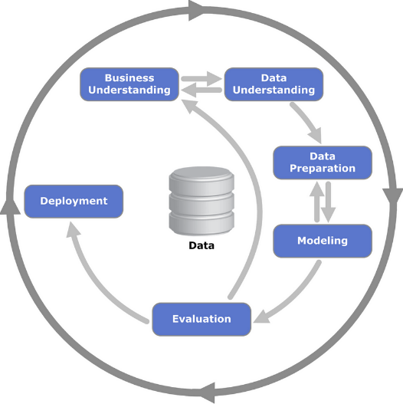
Cross Industry Standard Process for Data Mining –
CRISP-DM

Slide 14

ТИПЫ ЗАДАЧ
И примеры

Slide 15
Машинное обучение
Классическое обучение
а) С учителем
Есть объекты с признаками и верные ответы
b) Без учителя Есть объекты с признаками
2) Обучение с подкреплением
Есть среда, с которой можно взаимодействовать
3) Нейросети и глубокое обучение
Работа с данными сложной структуры
Когда из классического обучения уже всё выжато
Notes:
http://www.machinelearning.ru/wiki/index.php?title=%D0%9C%D0%B0%D1%88%D0%B8%D0%BD%D0%BD%D0%BE%D0%B5_%D0%BE%D0%B1%D1%83%D1%87%D0%B5%D0%BD%D0%B8%D0%B5

Slide 16
Машинное обучение
2) Обучение с подкреплением
Есть среда, с которой можно взаимодействовать
3) Нейросети и глубокое обучение
Работа с данными сложной структуры
Когда из классического обучения уже всё выжато
Классическое обучение
а) С учителем
Есть объекты с признаками и верные ответы
b) Без учителя Есть объекты с признаками
Notes:
http://www.machinelearning.ru/wiki/index.php?title=%D0%9C%D0%B0%D1%88%D0%B8%D0%BD%D0%BD%D0%BE%D0%B5_%D0%BE%D0%B1%D1%83%D1%87%D0%B5%D0%BD%D0%B8%D0%B5

Slide 17
Классическое обучение с учителем
Признаки (Features)
Target
Площадь, м^2 | Число комнат | Расстояние до центра, км | Новостройка | Наличие балкона | Время до метро, мин | Этаж | Высота потолков, м | Стоимость
36 | 1 | 36 | 1 | 0 | 14 | 5 | 2 | 3 321 000
56 | 2 | 4 | 0 | 0 | 3 | 3 | 4 | 13 000 000
41 | 1 | 28 | 0 | 1 | 13 | 23 | 2.3 | 8 020 000
148 | 4 | 13 | 1 | 1 | 7 | 3 | 5 | 21 412 000
… | … | … | … | … | … | … | … | …
Train
52 | 3 | 41 | 1 | 1 | 53 | 35 | 2.8 | ?
Test

Slide 18
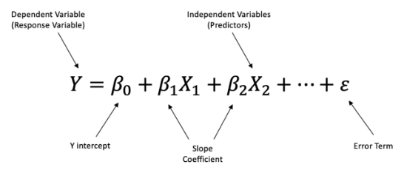
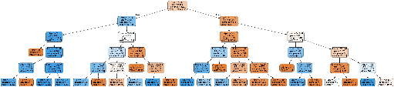
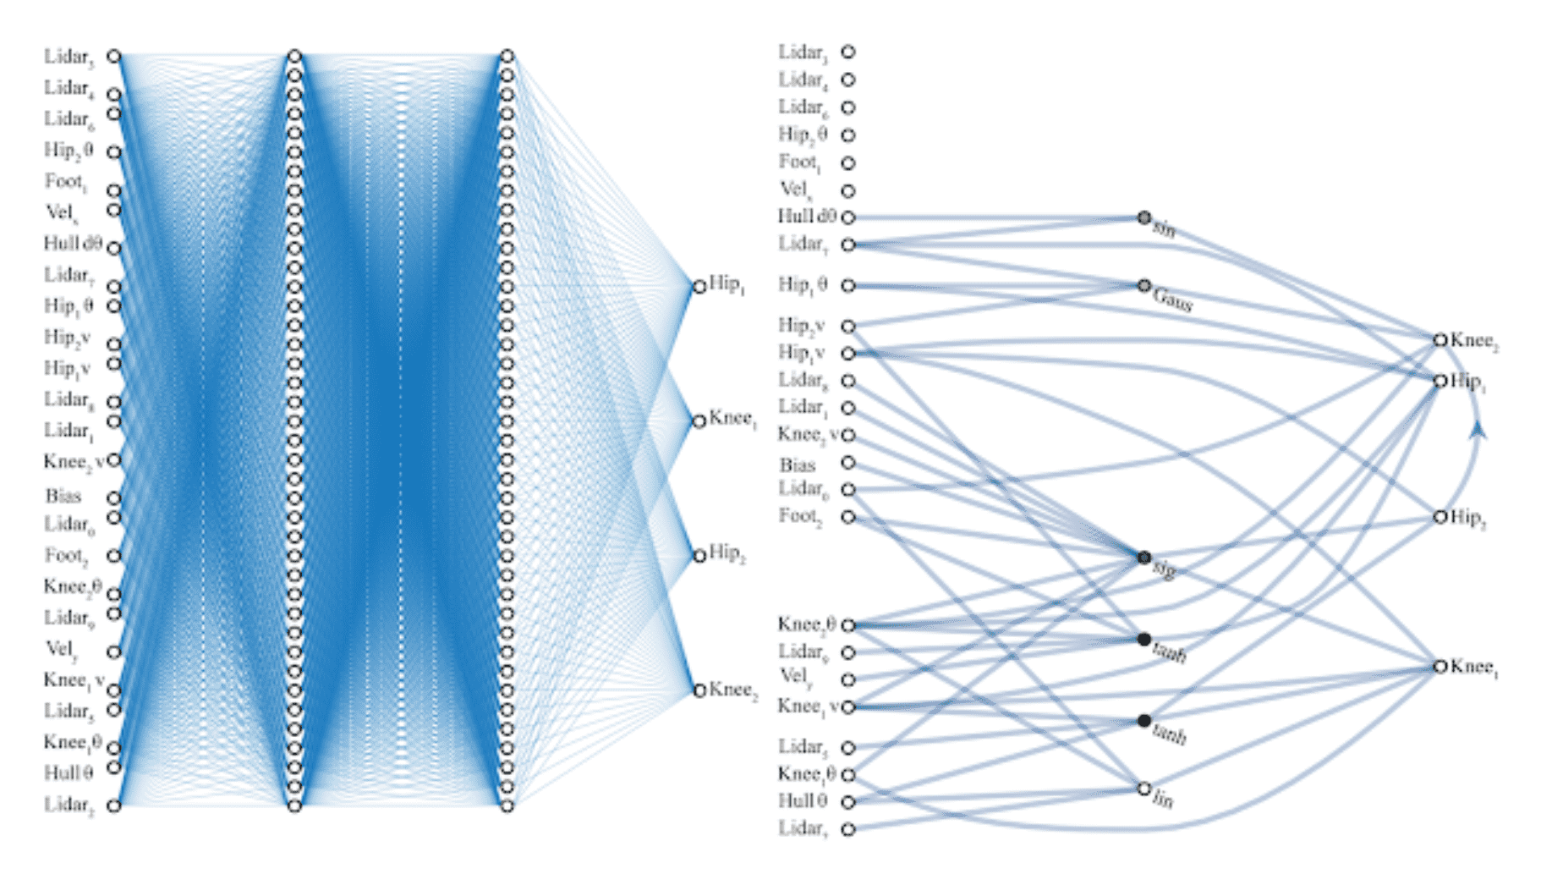
Тренировка модели на Train
Алгоритм машинного обучения + его параметры
Признаки (Features)
Target
Train
Train

Slide 19
Использование модели
Найденный алгоритм машинного обучения + его параметры
Target
Признаки (Features)
Test
Test

Slide 20
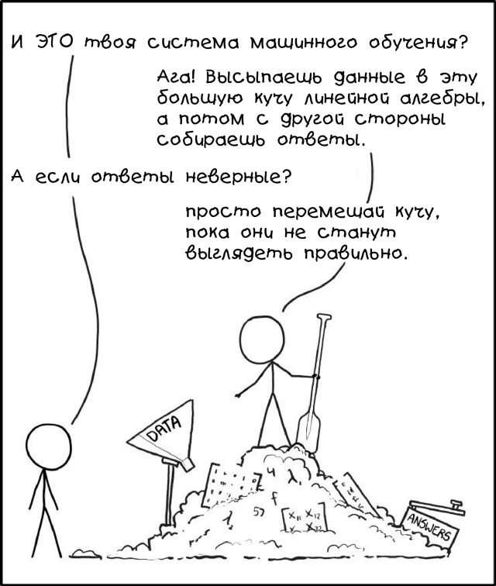

Slide 21
Каким может быть Target?
1). Вещественным числом (ℝ) – задача регрессии
2). {0, 1} – задача бинарной классификации
3). {0, 1, …, M-1} – задача многоклассовой классификации (на М классов)
4). {1, …, k} для каждого id, k – число item’ов для id. Задача ранжирования
Notes:
http://www.machinelearning.ru/wiki/index.php?title=%D0%9C%D0%B0%D1%88%D0%B8%D0%BD%D0%BD%D0%BE%D0%B5_%D0%BE%D0%B1%D1%83%D1%87%D0%B5%D0%BD%D0%B8%D0%B5

Slide 22
Как бизнес может использовать классическое обучение с учителем?
Классическое обучение с учителем

Slide 23

Примеры из задач МегаФона:
Предсказание оттока пользователей
Прогнозирование объемов продаж
Прогнозирование интереса абонента к услуге
Прогноз удовлетворённости сотовой связью (Customer Satisfaction Index)
Next Best Actionновной блок задач
Классическое обучение с учителем

Slide 24
Предсказание оттока пользователей - бин. классификация
Прогнозирование объемов продаж - регрессия
Прогнозирование интереса абонента к услуге - бин. классификация
Прогноз удовлетворённости сотовой связью (Customer Satisfaction Index) - бин. классификация
Next Best Action - ранжирование
Основной блок задач
Классическое обучение с учителем

Slide 25

Примеры из проектов МегаФона:
Психитипирование личности
Классическое обучение с учителем

Slide 26
Психитипирование личности
Классификация на пересекающиеся классы
Классическое обучение с учителем

Slide 27
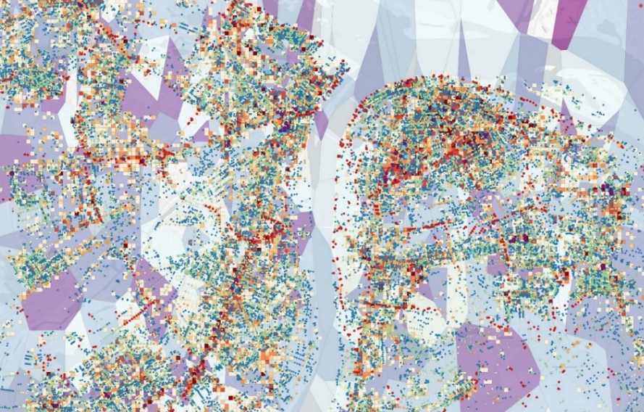
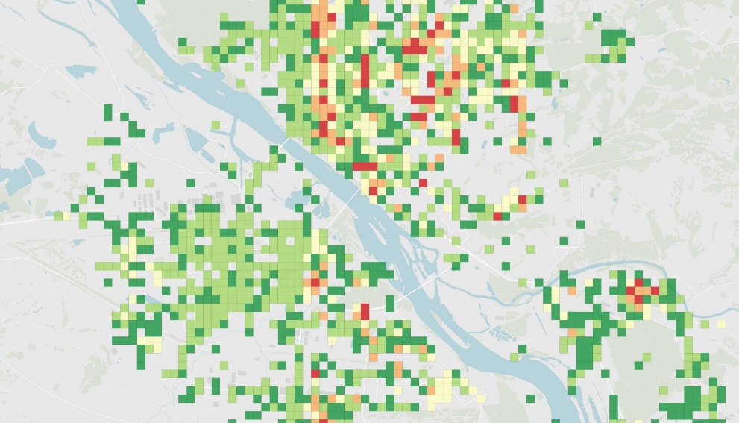
Прогнозирование клиентопотока по полигонам
Классическое обучение с учителем

Slide 28
Прогнозирование клиентопотока по полигонам
Регрессия
Классическое обучение с учителем

Slide 29
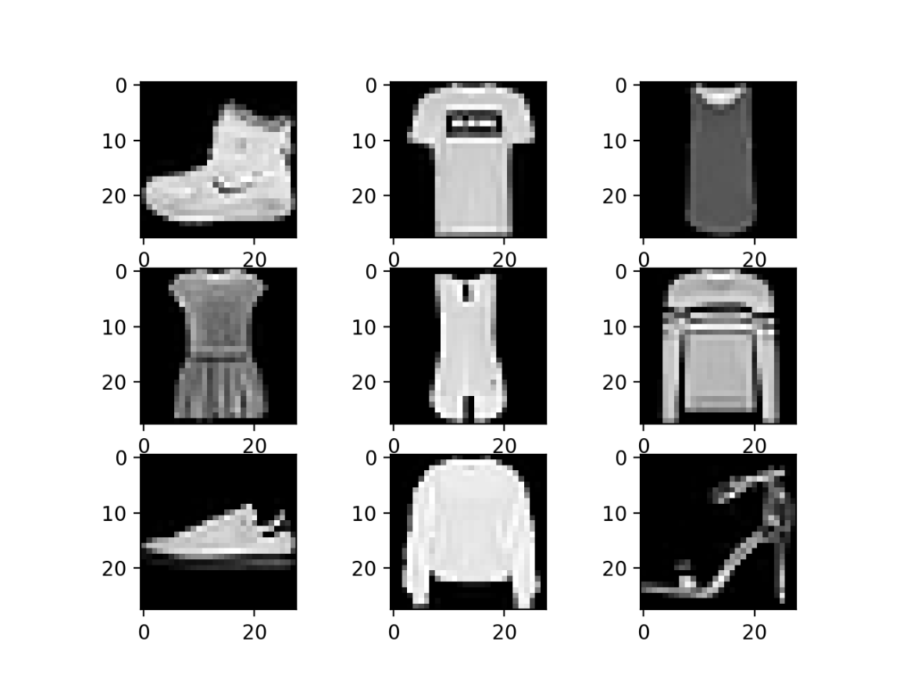
А если смотреть не только в МегаФоне?
Классическое обучение с учителем

Slide 30
А если смотреть не только в МегаФоне?
Многоклассовая
классификация
Классическое обучение с учителем

Slide 31
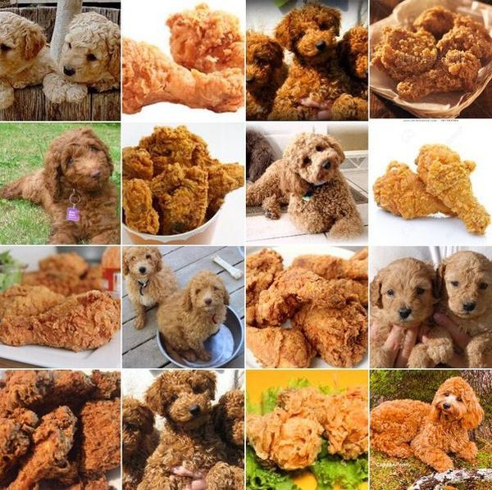
А если смотреть не только в МегаФоне?
Классическое обучение с учителем

Slide 32
А если смотреть не только в МегаФоне?
Бинарная классификация
Классическое обучение с учителем

Slide 33
Классическое обучение без учителя
Признаки (Features)
Площадь, м^2 | Число комнат | Расстояние до центра, км | Новостройка | Наличие балкона | Время до метро, мин | Этаж | Высота потолков, м
36 | 1 | 36 | 1 | 0 | 14 | 5 | 2
56 | 2 | 4 | 0 | 0 | 3 | 3 | 4
41 | 1 | 28 | 0 | 1 | 13 | 23 | 2.3
148 | 4 | 13 | 1 | 1 | 7 | 3 | 5
… | … | … | … | … | … | … | …
Target

Slide 34
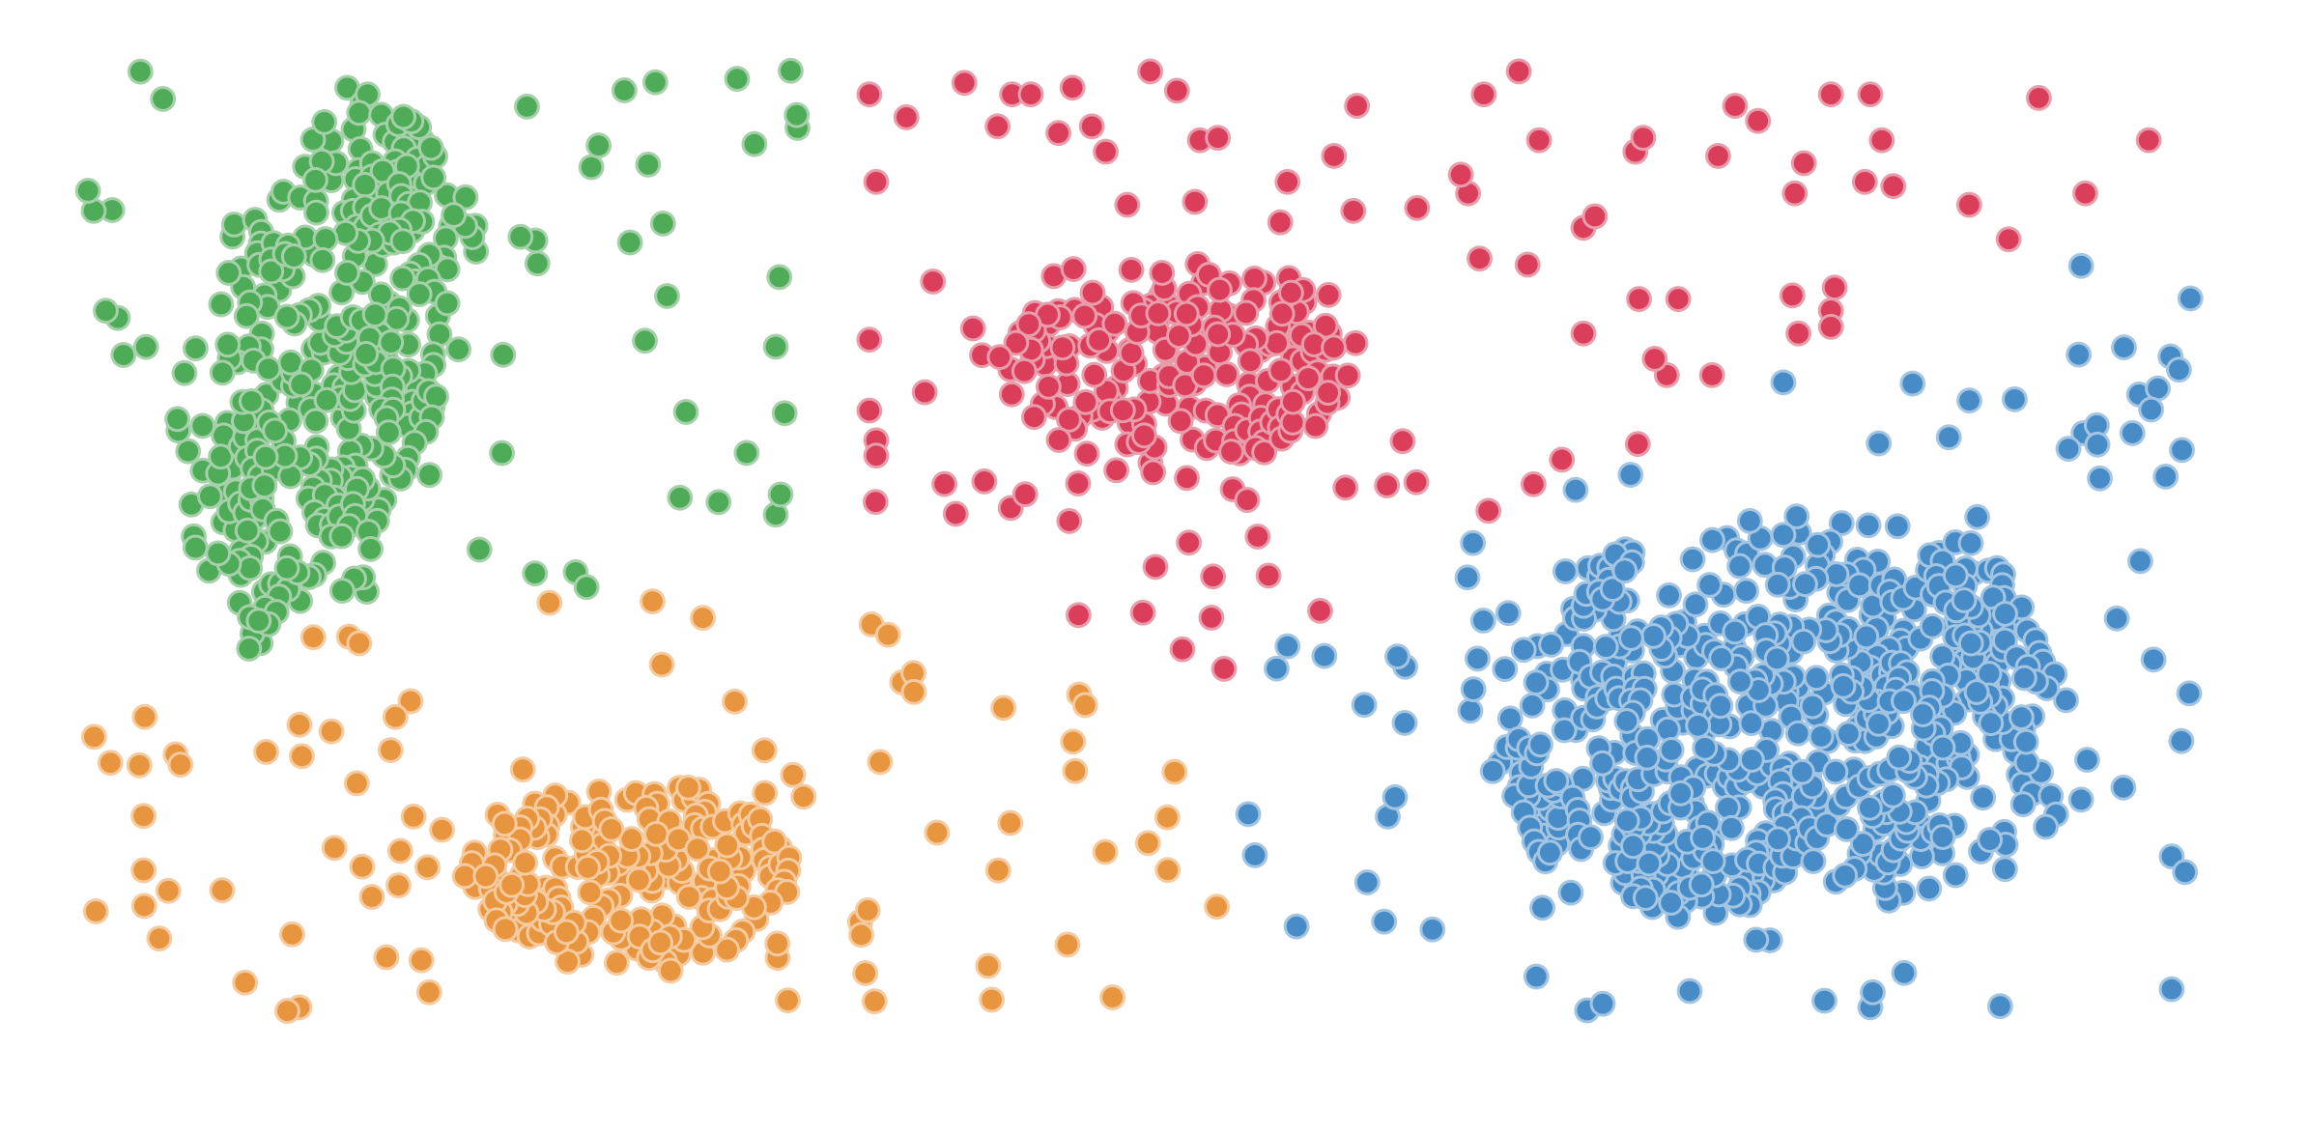
Классическое обучение с учителем

Slide 35
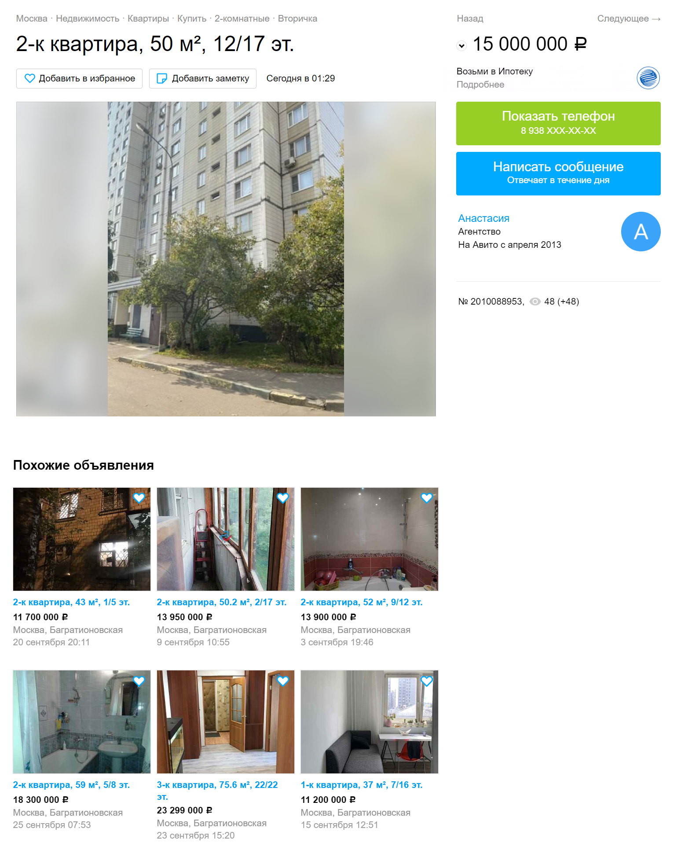
Как связаны эти две картинки?
и
Классическое обучение с учителем

Slide 36
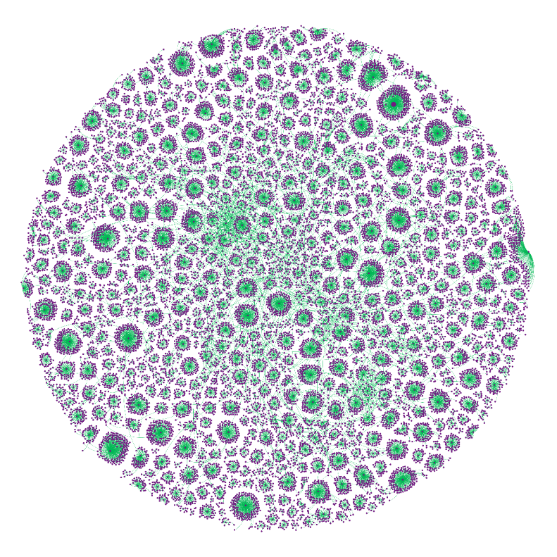
Примеры из задач МегаФона:
Выявление трендов, групп по интересам
Классическое обучение без учителя

Slide 37
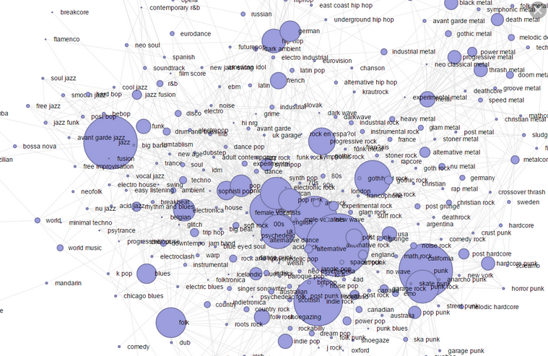
А если смотреть не только в МегаФоне?
Поиск музыки близких жанров
Поиск товаров близких по характеристикам
Классическое обучение с учителем

Slide 38
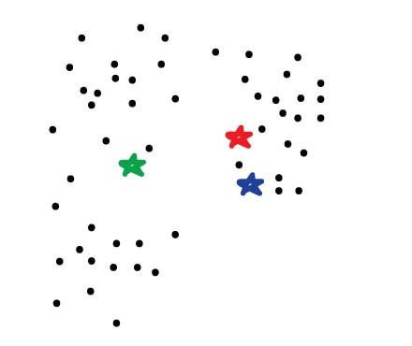
А если смотреть не только в МегаФоне?
Хотим поставить 3 ларька с шаурмой в маленьком городе
Классическое обучение с учителем

Slide 39
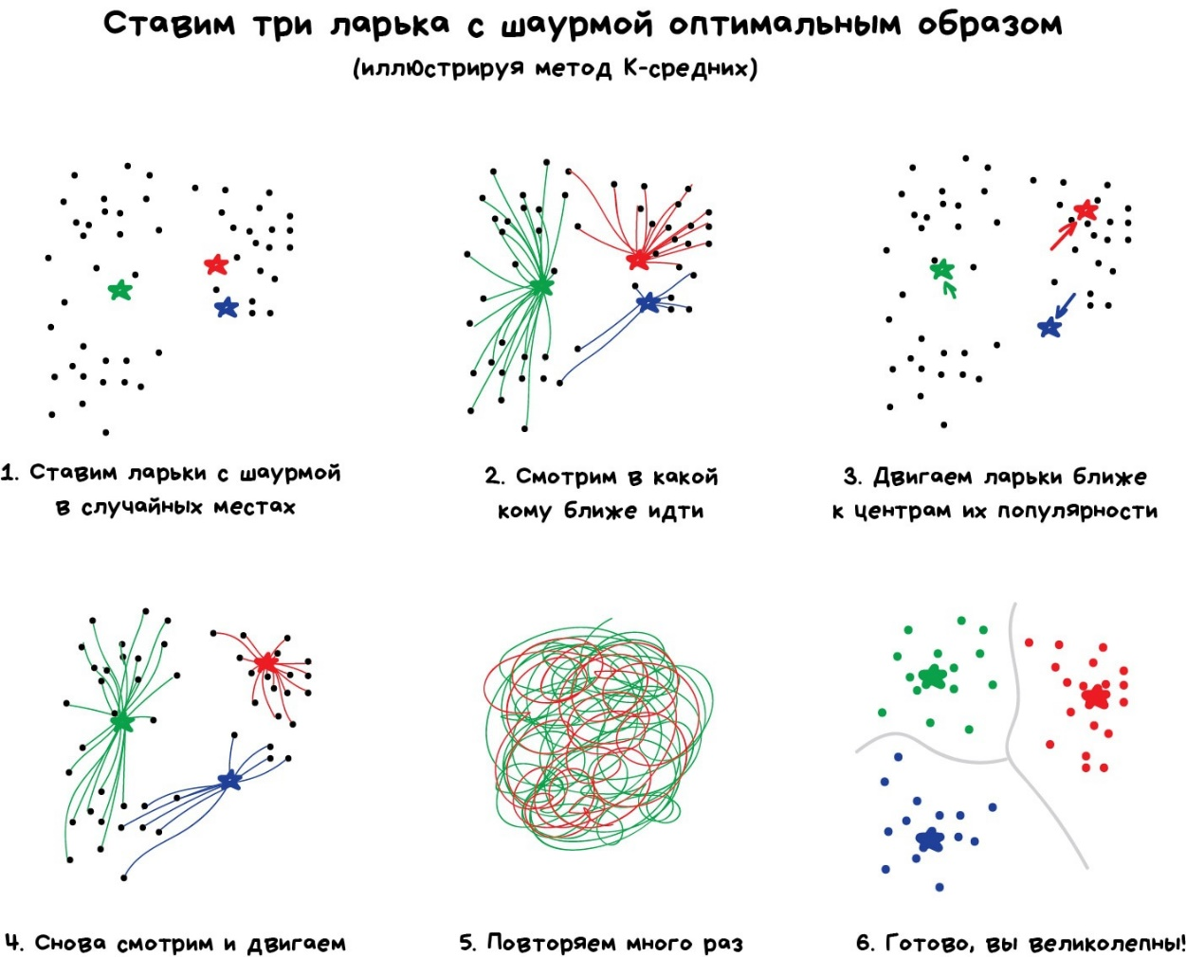
Классическое обучение с учителем

Slide 40




Обучение без учителя
Где ещё используется?
01
04
Генерация фич через переход в другое пространство
Объединение близких точек на карте
Сжатие изображений
Анализ и разметка новых данных
Детекторы аномального поведения
02
05
03
Классическое обучение с учителем

Slide 41
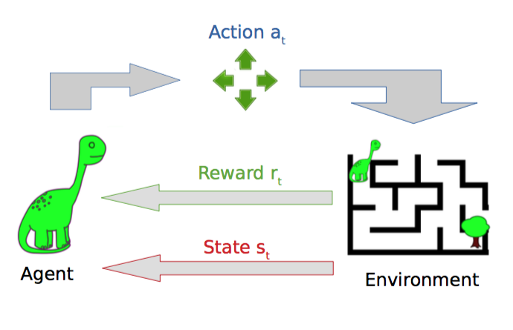
Обучение с подкреплением
Обучение с подкреплением (reinforcement learning) — один из способов машинного обучения, в ходе которого испытуемая система (агент) обучается, взаимодействуя с некоторой средой.

Slide 42

Основные
понятия

Slide 43
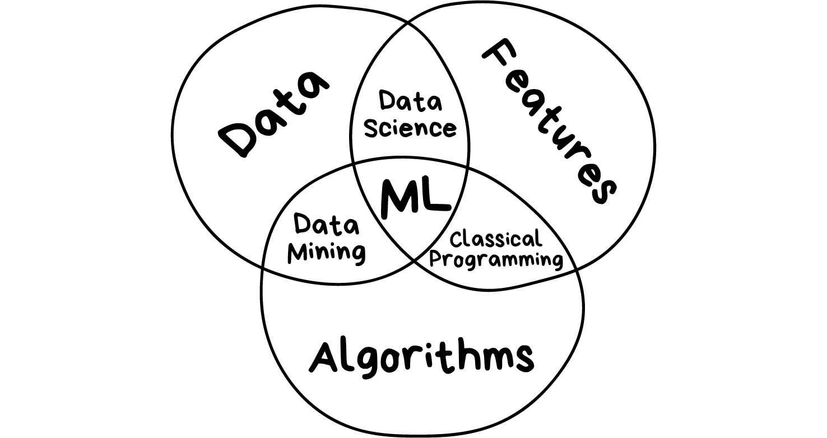
Машинное обучение
Notes:
https://habr.com/ru/company/ods/blog/322076/

Slide 44
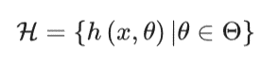
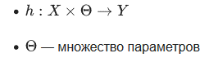
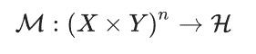
Модель
Предиктивная модель – это параметрическое семейство функций (семейство гипотез):
где
Из большого семейства гипотез мы должны выбрать одну, которая с точки зрения меры L является лучшей.
Процесс такого выбора назовем алгоритмом обучения:
Notes:
https://habr.com/ru/company/ods/blog/322076/

Slide 45
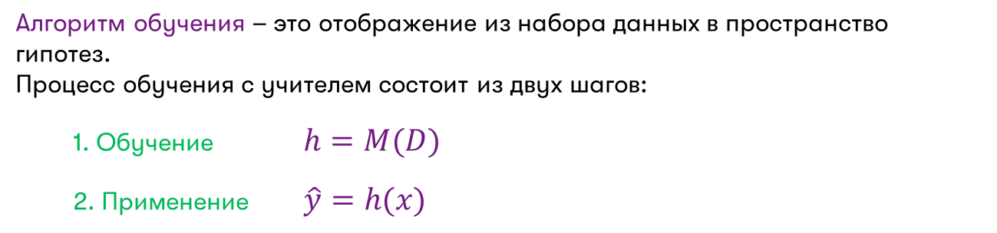
Алгоритм
Алгоритм обучения – это отображение из набора данных в пространство гипотез.
Процесс обучения с учителем состоит из двух шагов:
1. Обучение $h=M(D)$
2. Применение $\hat{y}=h(x)$
Часто для обучения модели пользуются принципом минимизации эмпирического риска.
Риском гипотезы h называют ожидаемое значение функции стоимости L.
Модель обладает обобщающей способностью, тогда, когда ошибка на новом (тестовом) наборе данных (взятом из того же распределения P(x,y) мала, или же предсказуема.
Notes:
https://habr.com/ru/company/ods/blog/322076/
Алгоритм обучения – это отображение из набора данных в пространство гипотез.
Процесс обучения с учителем состоит из двух шагов:
1. Обучение $h=M(D)$
2. Применение $\hat{y}=h(x)$
Часто для обучения модели пользуются принципом минимизации эмпирического риска. Риском гипотезы h называют ожидаемое значение функции стоимости L.
Модель обладает обобщающей способностью, тогда, когда ошибка на новом (тестовом) наборе данных (взятом из того же распределения P(x,y)) мала, или же предсказуема.

Slide 46

Как мерить качество моделей?

Slide 47
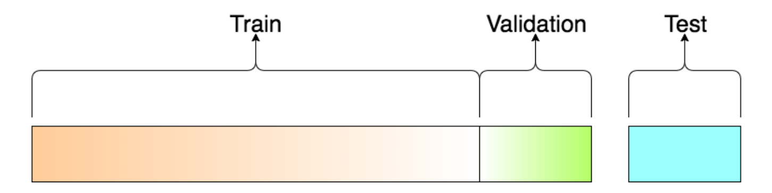
Обучающая и тестовая выборка
Обучающая выборка (training sample) — выборка, по которой производится настройка (оптимизация параметров) модели.
Тестовая выборка (test sample) — выборка, по которой оценивается качество построенной модели.
Проверочная выборка (validation sample) — выборка, по которой осуществляется выбор лучшей модели из множества моделей, построенных по обучающей выборке.

Slide 48
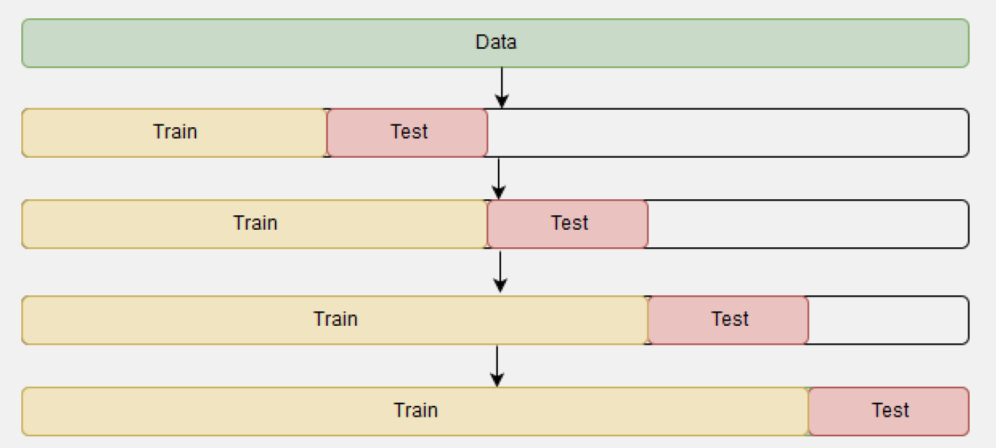
Обучающая и тестовая выборка
Разбиение временных рядов следует проводить по времени события

Slide 49
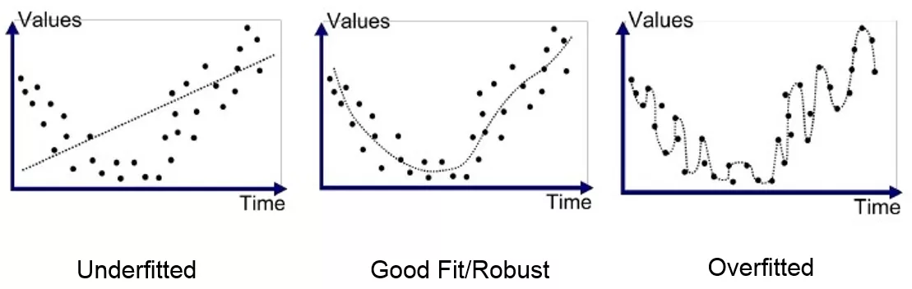
Обобщающая способность
Переобучение, переподгонка (overtraining, overfitting) – нежелательное явление, возникающее при решении задач обучения по прецедентам, когда ошибка обученного алгоритма на объектах тестовой выборки существенно выше, чем средняя ошибка на обучающей выборке.
Переобучение возникает при использовании избыточно сложных моделей.
Недообучение – нежелательное явление, возникающее, когда алгоритм обучения не обеспечивает достаточно малой величины средней ошибки на обучающей выборке.

Slide 50
Типы признаков
и их обработка

Slide 51
Типы признаков
1) Бинарные (флаг подключения услуги)
Binary {𝑡𝑟𝑢𝑒,𝑓𝑎𝑙𝑠𝑒}
2) Номинальные (тарифный план)
Categorical множество значений конечно
3) Количественные (количество мегабайт в месяц) Numerical ℝ
4) Порядковые (месяцы, этажи)
Ordinal множество значений конечно и упорядочено

Slide 52
Извлечение признаков
Задача: Необходимо спрогнозировать расходы абонента при переходе на новый ТП
Признаки, характеризующие расходы клиента на связь:
Бинарные | Номинальные | Количественные | Порядковые
Наличие интернета | Тарифный план Город Тип устройства ОС | Количество звонков Количество сообщений Объем траффика | LTV (время жизни клиента)

Slide 53
Работа с изначальными данными
Подготовка данных
(Data Preparation)
1) Удаление шума
2) Заполнение отсутствующих значений
3) Трансформация значений
4) Использование знаний о предметной области

Slide 54
Извлечение признаков – дата/время
Даты и время
1) Абсолютное время события (2019:05:2127:31:00)
2) Периодичность (месяц, неделя, день и т.д.)
3) Временной интервал до или после особого события (праздник, распродажа, день выдачи зарплаты и т.д.)

Slide 55


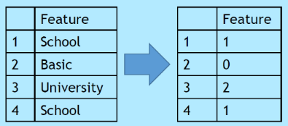
Преобразование признаков
Категориальные признаки
Label Encoding
Пример: имеется текстовое описание признаков
Не подходит для линейных моделей
Notes:
http://scikit-learn.org/stable/modules/generated/sklearn.preprocessing.LabelEncoder.html

Slide 56
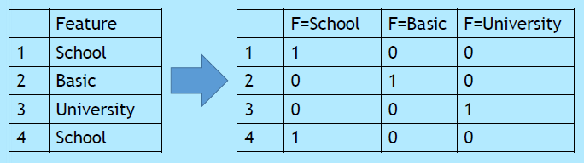
Преобразование признаков
Категориальные признаки
One-Hot Encoding
Пример: имеется текстовое описание признаков

Slide 57
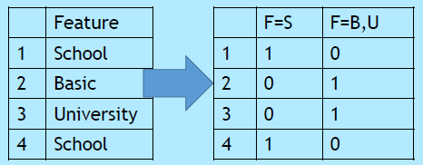
Преобразование признаков
Категориальные признаки
Hashing trick

Slide 58
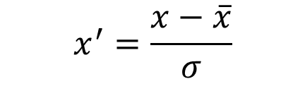
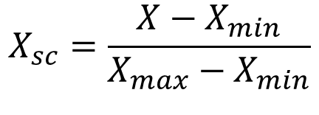
Нормализация
Различные модели по-разному реагируют на возможные значения входных признаков
1) Standart Scaling
2) MinMax Scaling
$$x^{′}=\frac{x−\overline{x}}{σ}$$
$$X_{sc}=\frac{X−X_{min}}{X_{max}−X_{min}}$$

Slide 59
Очистка данных
1) Удаление или преобразование пропущенных (неопределенных) данных - многие модели не допускают во входных данных пропуски
2) Удаление «нуль-вариантных» переменных (числовых и номинальных) - для многих моделей это может привести к краху или к нестабильной работе.
3) Выявление и удаление коррелированых предикторов (числовых) - некоторые модели отлично справляются с коррелированными предикторами (например PLS, LARS и подобные, использующие L1 регуляризацию), другие модели могут получить преимущества от снижения уровня корреляции между предикторами.
Notes:
https://basegroup.ru/community/articles/missing

Slide 60
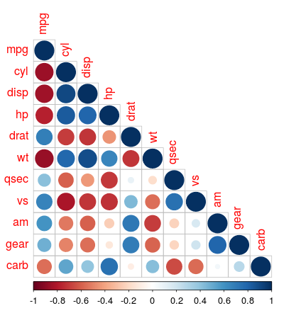
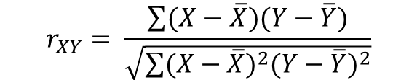
Корреляция
Корреляция Пирсона:
$$r_{XY}= \frac{\sum{(X−\overline{X})(Y−\overline{Y})}}{\sqrt{\sum{{(X−\overline{X})}^{2}{(Y−\overline{Y})}^{2}}}}$$
Notes:
Отбор признаков на основе меры корреляции оценивает подмножества признаков на базе следующей гипотезы: «Хорошие поднаборы признаков содержат признаки, сильно коррелирующие с целевой переменной, но не коррелирующие друг с другом».
Корреляция – статистическая мера линейной взаимосвязи переменных.

Slide 61
Пропуски
!
Большинство реальных данных имеют пропущенные значения:
Ошибки при записи
Ошибки при измерении
Невозможность сбора
Далеко не все алгоритмы умеют работать с неполными данными
Notes:
https://basegroup.ru/community/articles/missing

Slide 62
Заполнение пропусков
Заменять наиболее вероятным – в случае непрерывных данных замена на среднее значение из наиболее вероятного интервала; в дискретном случае – выбирается значение с наибольшей вероятностью.
Заменять случайными значениями – замена пропусков на случайное значение из распределения.
Заменять средним/медианой
Заменять значением Не задано – доступно только для дискретного поля, выполняется замена пропусков на значение «Не задано».
Удалять записи – строки с выявленными пропусками исключаются из набора данных. Метод недоступен для упорядоченных рядов. Ничего не испортим, но что если данных и так мало?
Заполняем прогнозным значением
Notes:
https://basegroup.ru/community/articles/missing

Slide 63
Методы отбора признаков
Одномерный отбор признаков
Отбор признаков по взаимосвязи с целевой переменной, могут быть отобраны с помощью статистических критериев (например, хи-квадрат).
2. Рекурсивное исключение признаков
Метод рекурсивного исключения признаков (recursive feature elimination, RFE)
3. Метод главных компонент
Метод главных компонент (principal component analysis, PCA) позволяет уменьшить размерность данных с помощью преобразования на основе линейной алгебры
4. Отбор на основе важности признаков
Ансамблевые алгоритмы на основе деревьев решений, такие как случайный лес (random forest), позволяют оценить важность признаков
Notes:
http://datareview.info/article/otbor-priznakov-dlya-mashinnogo-obucheniya-na-python/
Одномерный отбор признаков
Отбор признаков по взаимосвязи с целевой переменной, могут быть отобраны с помощью статистических критериев (например, хи-квадрат).
2. Рекурсивное исключение признаков
Метод рекурсивного исключения признаков (recursive feature elimination, RFE) - модель обучается на исходном наборе признаков и оценивает их значимость, затем исключается один или несколько наименее значимых признаков, модель обучается на оставшихся признаках, и так далее, пока не останется заданное количество лучших признаков.
3. Метод главных компонент
Метод главных компонент (principal component analysis, PCA) позволяет уменьшить размерность данных с помощью преобразования на основе линейной алгебры.
4. Отбор на основе важности признаков
Ансамблевые алгоритмы на основе деревьев решений, такие как случайный лес (random forest), позволяют оценить важность признаков.

Slide 64
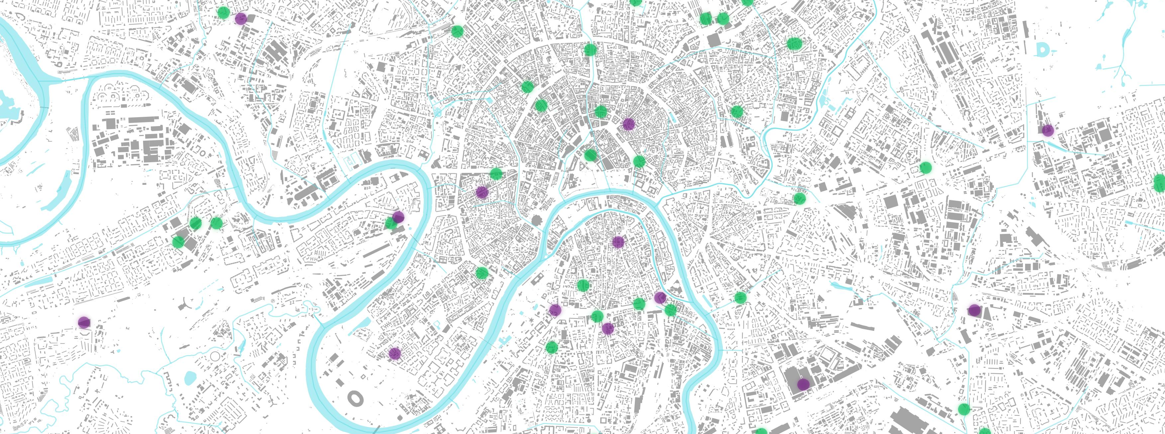
Извлечение признаков – гео-данные
Notes:
Нам доступно большое количество данных с базовых станций по всей России, что открывает большой потенциал для аналитики: можно определять различные сегменты абонентов, выделять тренды, улучшать работы сети.
Далее я расскажу про особенности решения задач по геоаналитике на примере решения задачи определения перспективных мест для открытия салонов сотовой связи.

Slide 65





Категории гео-данных
Данные по расположению
(широта, долгота,
номер базовой станции)
Данные по населению
Данные дорожной
инфраструктуры
Данные по абонентам
Данные коммерческой
инфраструктуры
Notes:
Гео задачи также интересны источниками данных, на основе которых можно строить модели.
Далее перечислю изображенные на слайде источники.
П.с. Что если спросят, откуда берем данные? OSM нельзя говорить? Откуда в действительности берем данные?

Slide 66



Задачи анализа гео-данных
Клиентопоток в определенной локации зависит от географии места
Любимые локации
Скорость и направления перемещения абонентов - автовладельцы, пассажиры метро,…
Notes:
задача сводится к регрессии.
Клиентопоток напрямую зависит от географии места
Кажется, что это обычная задача регрессии со стандартными метриками. Но особенностью было требования со стороны бизнеса оценить нижнюю границу предсказания с заданной вероятностью.
Также интересно отметить, что качество предсказания значимо улучшалось при добавлении полигонов с нулевым клиентопотоком

Slide 67
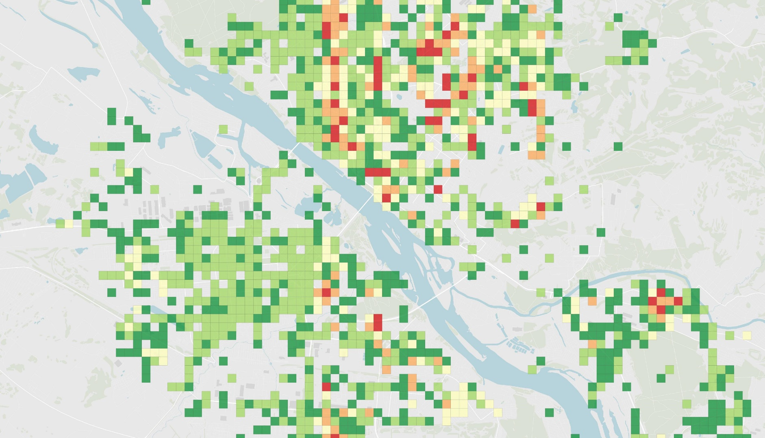
Notes:
Приятное преимущество гео-задач мы видим в простоте интерпретации. Человек в принципе любит воспринимать информацию глазами. Выходной результат гео – это различные визуализации, но главное карты, которые позволяют результаты работы увидеть относительно городского пространства, что позволяет оценить не только стандартные метрики качества моделей, но и оценить осмысленность и возможность интерпретировать результаты на человеческий язык, что довольно часто необходимо при работе с бизнес-заказачиками.
На данном слайде можно увидеть пример визуализации результата работы модели по предсказанию клиентопотока. Интересно, что для оценки результата работы модели эксперту необходимо проверить «вручную» перспективное место на карте, посетить его.

Slide 68
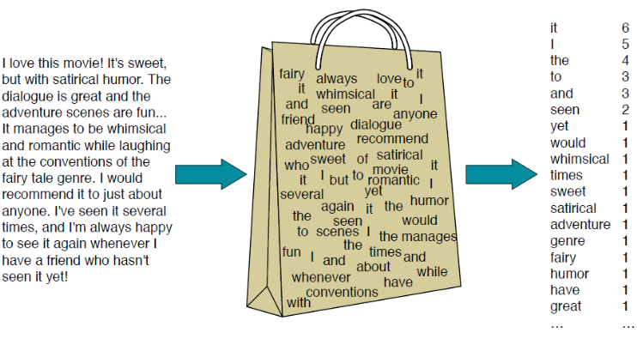
Извлечение признаков - тексты
Notes:
http://people.cs.georgetown.edu/nschneid/cosc272/f17/09_NB_classification.pdf

Slide 69
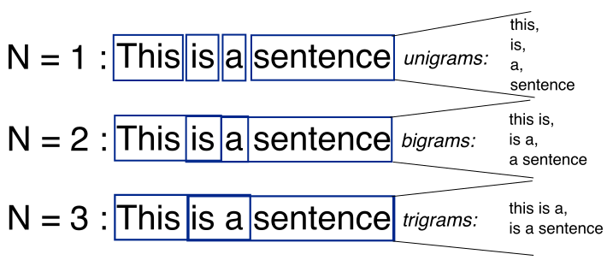
Извлечение признаков – n-grams
Notes:
https://deepai.org/machine-learning-glossary-and-terms/n-gram

Slide 70
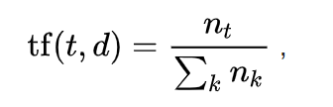
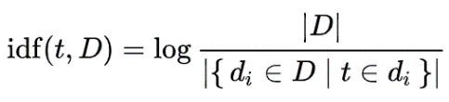
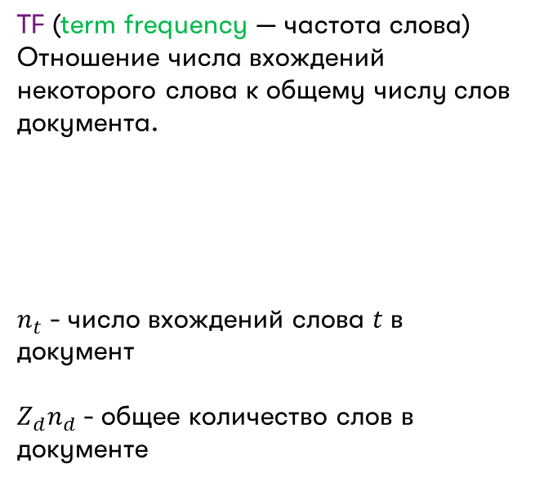
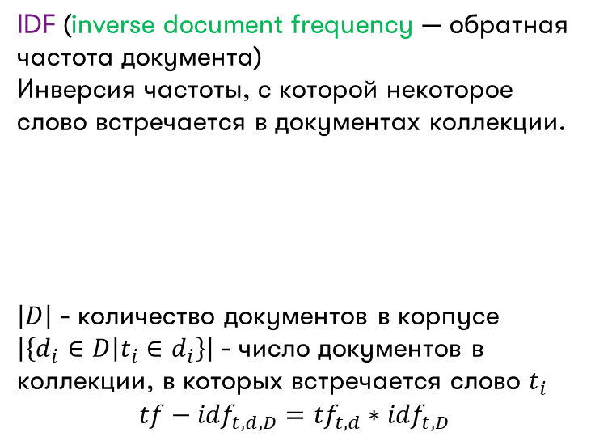
Извлечение признаков – TF-IDF
TF (term frequency — частота слова)
Отношение числа вхождений некоторого слова к общему числу слов документа.
$n_{t}$ - число вхождений слова 𝑡 в документ
$Z_{d}n_{d}$ - общее количество слов в документе
IDF (inverse document frequency — обратная частота документа)
Инверсия частоты, с которой некоторое слово встречается в документах коллекции.
$\left|D\right|$ - количество документов в корпусе
$\left|\left\{d_{i}∈D | t_{i}∈d_{i}\right\}\right|$ - число документов в коллекции, в которых встречается слово $t_{i}$
$$tf−{idf}_{t,d,D}={tf}_{t,d}∗{idf}_{t,D}$$

Slide 71

Проклятие размерности?
Notes:
А как по-другому может выглядеть эта презентация?

Slide 72
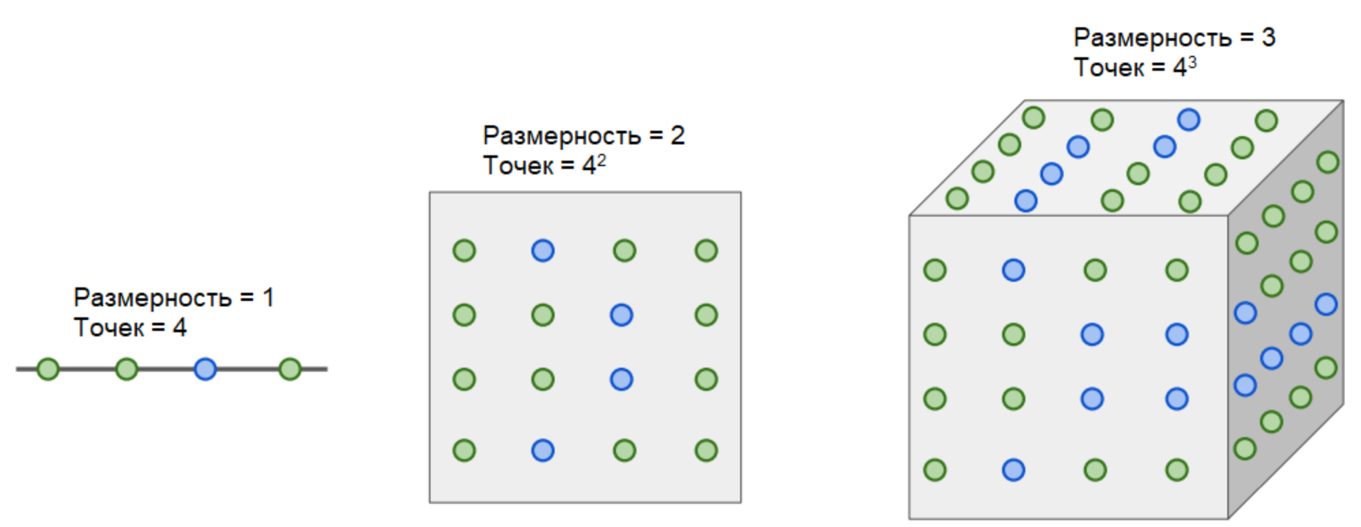
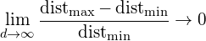
Проклятие размерности
Проклятие размерности – проблема, связанная с экспоненциальным ростом количества данных из-за увеличения размерности пространства, в сложных системах с большим количеством параметров.
Влечет следующие трудности:
Трудоемкость вычислений
Хранение огромного количества данных
Увеличение доли шумов
В линейных классификаторах ведет к проблемам мультиколлинеарности и переобучения.
В метрических классификаторах к снижению информативности.
Основная идея — понизить размерность пространства, спроецировать данные на подпространство меньшей размерности (например, с помощью метода главных компонент).
Notes:
Проклятие размерности — проблема, связанная с экспоненциальным возрастанием количества данных из-за увеличения размерности пространства, в сложных системах в большим количеством параметров.
В метрических классификаторах расстояния обычно вычисляются как средний модуль разностей по всем признакам. Согласно Закону Больших Чисел, сумма n слагаемых стремится в некоторому фиксированному пределу при n→∞. Таким образом, расстояния во всех парах объектов стремятся к одному и тому же значению, а значит, становятся неинформативными.
Основная идея при решении проблемы — понизить размерность пространства, а именно спроецировать данные на подпространство меньшей размерности (например, с помощью метода главных компонент).

Slide 73
Отбор признаков (feature selection)
Отбор признаков – это выбор признаков, имеющих наиболее тесные взаимосвязи с целевой переменной.
Обеспечивает три основных преимущества:
Уменьшение переобучения. Чем меньше избыточных данных, тем меньше возможностей для модели принимать решения на основе «шума».
Повышение точности. Чем меньше противоречивых данных, тем выше точность.
Сокращение времени обучения. Чем меньше данных, тем быстрее обучается модель.
Notes:
https://habr.com/ru/company/aligntechnology/blog/303750/
https://ru.wikipedia.org/wiki/%D0%9E%D1%82%D0%B1%D0%BE%D1%80_%D0%BF%D1%80%D0%B8%D0%B7%D0%BD%D0%B0%D0%BA%D0%BE%D0%B2

Slide 74
Стоимость признаков
Время на вычисление признаков
Использование оперативной памяти
Ресурсы на получение дополнительных данных
Дополнительная нестабильность
Добавление признаков в модели классификации позволяет повысить их качество, но требует дополнительного контроля их стабильности (Data Quality)

Slide 75
Метрические методы в обучении с учителем k-NN
Notes:
Скажи мне, кто твой друг, и я скажу, кто ты
/ Еврипид (480—406 до н. э.) /

Slide 76

Скажи мне кто твой друг …
и я скажу кто ты!

Slide 77
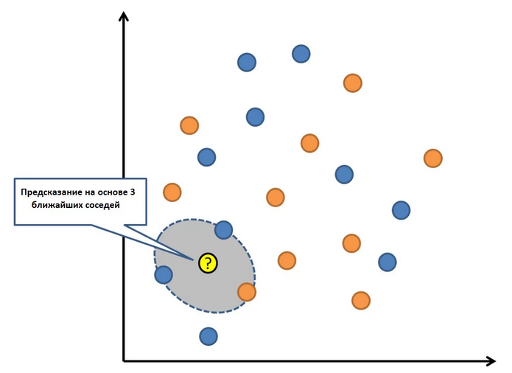
kNN
К-ближайших соседей — очень простой и очень эффективный алгоритм.
Предсказание для новой точки проводится путём поиска K ближайших соседей в наборе данных и усреднения выходной переменной для этих K экземпляров.
Notes:
https://tproger.ru/translations/top-machine-learning-algorithms/
KNN – К ближайших соседей – один из самых используемых методов классификации. Основным принципом метода К ближайших соседей является то, что объект относится к тому классу, которому принадлежат больше всего его ближайших соседей.
Другими словами, для объекта рассмотрим его К ближайших соседей. Дальше для каждого класса считаем, сколько из этих К соседей принадлежат данному классу. В результате, объект относим к классу с наибольшим количеством соседей [https://mipt.ru/upload/medialibrary/966/92-94.pdf]

Slide 78

kNN – характеристики
Продукт | Сладость | Хруст | Класс
яблоко | 9 | 8 | фрукт
огурец | 2 | 7 | овощ
банан | 10 | 1 | фрукт
бекон | 1 | 4 | протеин
… | … | … | …
Notes:
Представим игрушечный пример. Допустим, у нас есть таблица с информацией о сладости и хрусткости по 10-бальной шкале некоторых продуктов, а так же класс, к которому он относится (фрукт, овощ, протеин). Очевидно, что это далеко не все свойства продуктов, но, для просты, ограничимся ими.
Получается, у нас есть некоторое количество объектов, которые мы будем идентифицировать по названию продукта, и по паре признаков у каждого. Можно визуализировать эти данные при помощи точечного графика.

Slide 79
Гипотеза
компактности

Slide 80
kNN – гипотеза компактности
Если мера сходства объектов введена достаточно удачно, то схожие объекты гораздо чаще лежат в одном классе, чем в разных.
В этом случае, граница между классами имеет достаточно простую форму, а классы образуют компактно локализованные области в пространстве объектов

Slide 81
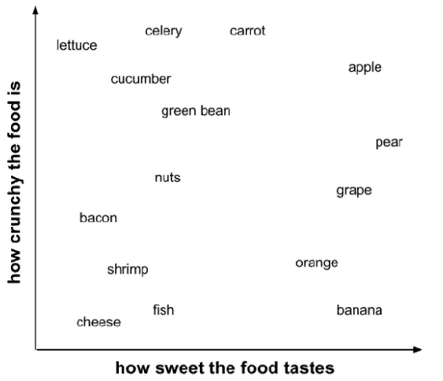
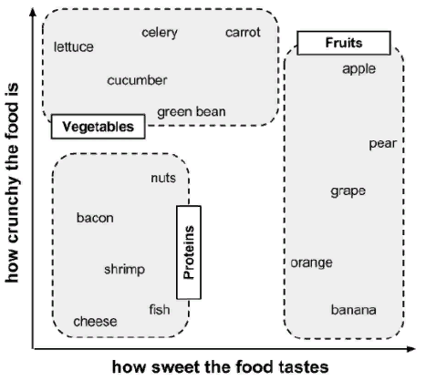
kNN
Notes:
По оси X отложена сладость, по оси Y – хрусткость. Каждая точка соответствует уникальному продукту.
На графике можно наблюдать 3 скопления точек. И действительно, продукты с одинаковыми классами расположены близко друг к другу на графике. Это обусловлено тем, что все объекты одного класса близки друг к другу по некоторым свойствам: фрукты – очень сладкие, овощи – не очень сладкие, но хрусткие, протеины – не сладкие и не хрустят.
Крайне важно понимать, что так получается далеко не всегда. Следуя такой логике, всегда подразумевается допущение, называемое гипотезой компактности.

Slide 82
kNN
Для классификации каждого из объектов тестовой выборки необходимо последовательно выполнить следующие операции:
Вычислить расстояние до каждого из объектов обучающей выборки
Отобрать k объектов обучающей выборки, расстояние до которых минимально
Класс классифицируемого объекта — это класс, наиболее часто встречающийся среди k ближайших соседей
Notes:
https://tproger.ru/translations/top-machine-learning-algorithms/
KNN – К ближайших соседей – один из самых используемых методов классификации. Основным принципом метода К ближайших соседей является то, что объект относится к тому классу, которому принадлежат больше всего его ближайших соседей.
Другими словами, для объекта рассмотрим его К ближайших соседей. Дальше для каждого класса считаем, сколько из этих К соседей принадлежат данному классу. В результате, объект относим к классу с наибольшим количеством соседей [https://mipt.ru/upload/medialibrary/966/92-94.pdf]

Slide 83
kNN – вариации алгоритма
01
Метод ближайшего соседа — классифицируемый объект относится к тому классу, которому принадлежит ближайший к нему объект обучающей выборки.
Метод k-ближайших соседей (k-Nearest Neighbors) — для повышения надёжности классификации объект относится к тому классу, которому принадлежит большинство из его соседей — k ближайших к нему объектов обучающей выборки x_{i}. В задачах с двумя классами число соседей берут нечётным.
Метод взвешенных ближайших соседей — в задачах с числом классов 3 и более нечётность уже не помогает и ситуации неоднозначности всё равно могут возникать. Тогда i-му соседу приписывается вес w_{i}, как правило, убывающий с ростом ранга соседа i. Объект относится к тому классу, который набирает больший суммарный вес среди k ближайших соседей.
02
03

Slide 84



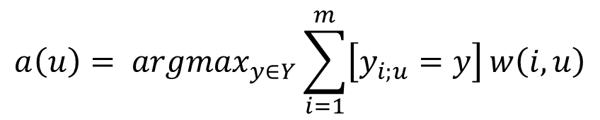
kNN
Выборка: X_{m}={(x₁,y₁),…,(x_{m},y_{m})}
Функция расстояния: ρ(x,x′)
Нумерация объектов: ρ(u,x_{1;u})≤ρ(u,x_{2;u})≤⋯≤ρ(u,x_{m;u})
Задача: присвоить объекту u лейбл
Формальный алгоритм:
где w(i,u) – заданная весовая функция, которая оценивает степень важности i-го соседа для классификации объекта u.
$$a\left(u\right)= {argmax}_{y∈Y}\sum_{i=1}^{m}{\left[y_{i;u}=y\right]}w\left(i,u\right)$$
Notes:
Поставим задачу более формально.
Нам дана выборка из m объектов с признаками x и лейблами y. Предполагается, что функция расстояния уже выбрана и обозначена как ρ(x,x′). Для удобства пронумеруем объекты в порядке увеличения расстояния от нового объекта u. На выходе мы должны получить лейбл для нового объекта.
В алгоритме kNN предлагается следующий вариант решения: выберем тот класс для u, для которого указанная сумма достигает максимума. В квадратных скобках указан индикатор соответствия лейблов i-го элемента и ответа алгоритма, функция w(i,u) задается заранее.

Slide 85
Метрики
расстояния

Slide 86
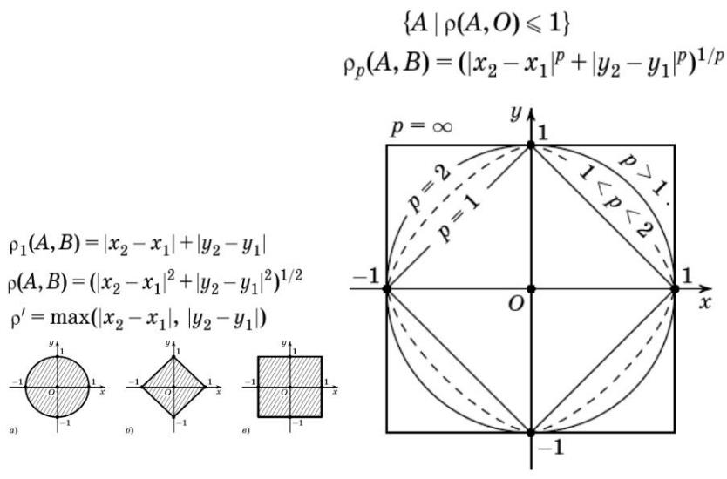
kNN – метрики расстояния
1. Расстояние Минковского
2. Манхэттенское расстояние
3. Евклидово расстояние
4. Расстояние Чебышева
5. Косинусная мера
6. Коэффициент корреляции
…
Notes:
Остался вопрос выбора метрики расстояния между объектом и его соседями. Здесь чаще всего используется Евклидово расстояние как наиболее очевидное. Реже – расстояние городских кварталов. Оба этих расстояния являются частными случаями расстояния Минковского. В некоторых экзотических случаях может быть использовано так же широко распространенное расстояние Чебышева.
Для понимания особенностей этих метрик можно представить круг (в Евклидовом пространстве) в концепции данных метрик. Так, если расстоянием считать расстояние городских кварталов, круг будет выглядеть как квадрат с вершинами на осях координат (так расстояние от каждой точки его контура будет равно 1), а если брать расстояние Чебышева, то круг будет квадратом со сторонами, параллельными осям.

Slide 87
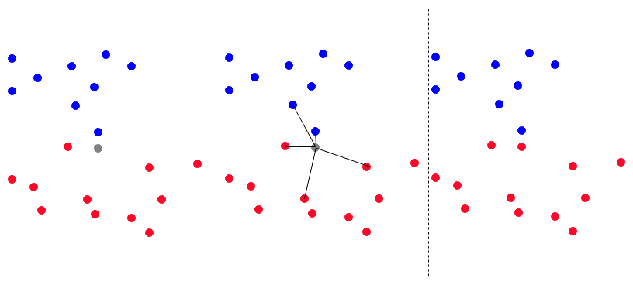
kNN – пример работы алгоритма
A
B
C
Notes:
На слайде представлен пример работы алгоритма 5-NN для задачи бинарной классификации. Мы берем 5 ближайших соседей, считаем среди них количество лейблов красного и синего цветов. Красных -3, синих – 2. Следовательно, относим наш объект к множеству красного цвета.

Slide 88

kNN - плюсы
kNN – основные недостатки
Необходимость хранить обучающую выборку целиком
Бедный набор параметров
Затраты в производительности велики
Алгоритм устойчив к аномальным выбросам
Простая программная реализация
Результат легко поддаётся интерпретации
Notes:
Положительные особенности:
Алгоритм устойчив к аномальным выбросам
Простая программная реализация алгоритма
Результат работы алгоритма легко поддаётся интерпретации
Возможность модификации алгоритма, путём использования подходящих функций и метрик позволяет подстроить алгоритм под конкретную задачу
kNN – основные недостаки
Набор данных, используемый для алгоритма, должен быть репрезентативным.
Необходимость хранить обучающую выборку целиком.
В простейших случаях метрические алгоритмы имеют крайне бедный набор параметров, что исключает возможность настройки алгоритма по данным.
Затраты в производительности велики, поскольку нам необходимо вычислить расстояния между каждым экземпляром и всеми пробными экземплярами.

Slide 89

kNN – область применения
Baseline в решении какой-либо задачи
Метод kNN часто используется как составная часть более сложного алгоритма классификации (композиции алгоритмов)
Рекомендательные системы - простым начальным решением может быть рекомендация какого-то товара (или услуги), популярного среди ближайших соседей человека, которому хотим сделать рекомендацию.
Предсказание отклика клиентов - можно определить отклик новых клиентов по данным из прошлого.

Slide 90
Итог
03
01
kNN как baseline
Типы задач
машинного
обучения
02
Качество моделей,
Обработка
признаков
Notes:
Заключительные слова о том, что изучили в течение первой половины дня.

Slide 91


К следующей лекции:

